Slide 1
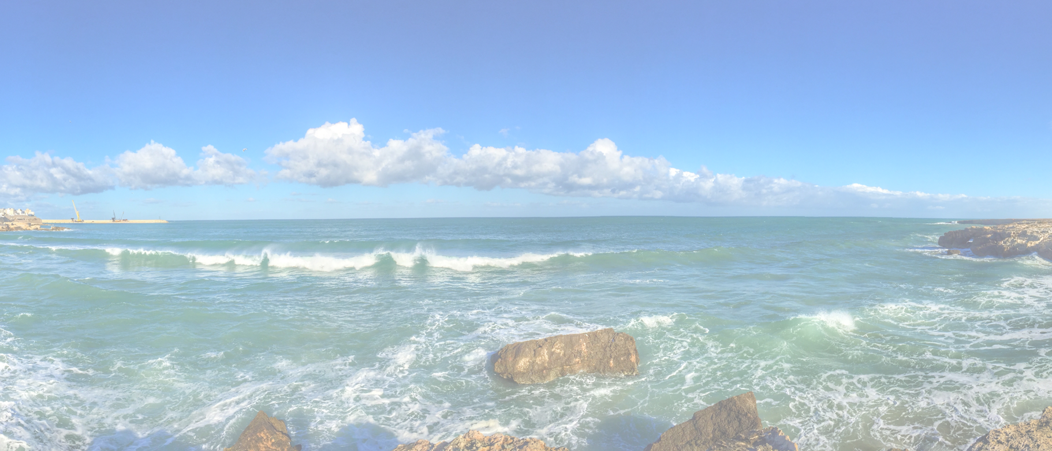
Red Harbour Volledige Sjablonen Set (kleur)

Slide 2
Business Model Canvas (BMC) <bedrijf>
Belangrijkste Partners
Hoofd Activiteiten
Waarde Propositie
Klant Relaties
Klant Segmenten
Sleutel Resources
Kanalen
Kosten Structuur
Inkomsten Stromen
https://www.redharbour.nl/BMC-NL/

Slide 3
Innovatie Matrix <onderwerp>
Strategische Innovatie
Radicale Innovatie
Incrementele Innovatie
Disruptieve Innovatie

Slide 4
Investeerders Pitch Canvas <bedrijf>
Team Kwalificatie
Waarde Propositie
Track Record
Klant Segmenten
Markt
Unique Sellings Points
Groei Moter
Op te Lossen Probleem
Verkoop Prognose
Product Kosten
Product Inkomen
Winst
Gevraagde Investering
5-8-2021
Hans Rood
https://www.redharbour.nl/Investeerder-Zoeken/
4

Slide 5
Job Context Canvas <onderwerp>
Jobs to be done
[Welke vooruitgang wil hij/zij maken?]
Lering:
Wij namen aan dat
…
gebaseerd op …
wij…
Later leerden wij dat..
Vandaar dat wij …
Pijnen
[Beschrijf welke pijnen voorkomen bij het pogen om te Jobs to be Done te bewerkstelligen]
Voordelen
[Wat levert het bereiken van de Job to be Done op?]
5-8-2021
Hans Rood
5

Slide 6
Job to be done Canvas <onderwerp>
Huidige situatie - business as usual
Nieuwe situatie – nieuw gedrag
Push
Pull
Gewoontes
Spanningen
https://www.redharbour.nl/Job-to-be-Done-NL/
5-8-2021
Hans Rood
6

Slide 7
Klantreis <beschrijving>
Fase
Fase 1
Fase 2
Fase 3
Fase 4
Activiteit 1
Activiteit 2
Activiteit 3
Activiteit 4
Activiteit 5
Activiteit 6
Activiteit 7
Activiteit 8
Activiteit 9
Activiteit 10
Activiteiten
Positief
Gevoelens
(Moments
of
Truth)
Negatief
Gevoel
Kansen
voor
Verbetering

Slide 8
LEAN Canvas <onderwerp>
Probleem
[Benoem de top 3 problemen]
Oplossing
[Geef een oplossing voor elk probleem]
Unieke Waarde Propositie
[Korte, heldere, meeslepende boodschap die een onbewuste bezoeker verandert in een interessante prospect]
Oneerlijk Voordeel [Iets dat niet kan worden gekopieerd of gekocht]
Kosten Structuur
[Benoem de vaste en variabele kosten voor het draaien van de business, overhead, ontwikkeling, etc.]
Hoofd Metrieken
[Geef een overzicht van de getallen die aangeven hoe goed je het doet]
Kanalen
[Hoe bereik je klanten]
Klant Segmenten
[Geef een overzicht van de diverse klant groepen]
Inkomsten Stromen
[Geef een overzicht van de inkomsten bronnen]
5-8-2021
Hans Rood
8

Slide 9
Persona <beschrijving>
Demografie
Persoonlijkheid
Motivaties
Voorkeur Kanaal
Interesses
Doelen
Pijngevers
Citaat
Kern redenen tot koop
Deal Maker
Deal Breaker
https://www.redharbour.nl/Personas-NL/

Slide 10
Probleem Statement <onderwerp>
Wie
[Geef aan welke specifieke individuen, groepen of organisaties het probleem hebben.]
Lering:
Wij namen aan dat
…
gebaseerd op …
wij…
Later leerden wij dat..
Vandaar dat wij …
Wat
[Beschrijf het probleem, de afbakening van het probleem en het effect dat het heeft. Beschrijf wat er gebeurt als het probleem is opgelost en wat er gebeurt als je geen oplossing vindt.]
Wanneer
[Beschrijf wanneer het probleem zich voordiet en wanneer je het op moet lossen.]
Waar
[Beschrijf op welke locaties of in welke omgevingen het probleem zich voordoet.]
Waarom
[Beschrijf waarom het belangrijk is om het probleem op te lossen en hoe het oplossen van het probleem het leven van de persona verbetert.]
https://www.redharbour.nl/Problem-Statement-NL/
5-8-2021
Hans Rood
10
Notes:
describe and update your persona canvas What has changed based on the learnings?

Slide 11
Risicovolle Aannames <onderwerp>
Verwoestend als niet-waar
(kritisch)
Onwaarschijnlijk niet-waar
(kennis)
Waarschijnlijk niet-waar
(aannames)
Irritant als niet-waar
(niet-kritisch)
https://www.redharbour.nl/Risky-Assumptions-NL/

Slide 12
SWOT Analyse <onderwerp>
Sterke Punten
Zwakke Punten
Kansen
Bedreigingen
https://www.redharbour.nl/SWOT-voor-Startups/

Slide 13
Value Map Canvas <onderwerp>
Voordeel Creëerders
[Hoe creëert jouw product of dienst voordeel voor klanten?]
Pijn Verlichters
[Hoe verlicht jouw product of dienst de pijn van de klant?]
Lering:
Wij namen aan dat
…
gebaseerd op …
wij…
Later leerden wij dat..
Vandaar dat wij …
Producten/Diensten
[Geef een overzicht van de producten en diensten waarop jouw waarde propositie is gebaseerd]
5-8-2021
Hans Rood
13
Notes:
keep in mind:
Is the person you are writing your valueprop for:
- Still unaware of their problem?
- Aware of a problem but unaware of a solution?
- Aware of solutions, but looking for the best one?
- Aware of your great product, but still undecided?

Slide 14
Waarde Propositie <onderwerp>
Voor
[klant segment]
Lering:
Wij namen aan dat
…
gebaseerd op …
wij…
Later leerden wij dat..
Vandaar dat wij …
Wie
[uitspraak van behoefte of kans]
Onze
[naam van product of dienst]
Is
[product categorie]
Die
[beschrijving voordeel]
5-8-2021
Hans Rood
https://www.redharbour.nl/Value-Proposition-NL/
14
Notes:
describe and update your persona canvas What has changed based on the learnings?

